Slide 1
21
13
1
8
3
6
12
9
7
21
13
1
8
3
6
12
9
21
13
1
8
3
6
12
21
13
1
8
3
6
21
13
1
8
3

Slide 2
1
1
2
6
2
3
3
4
7
4
5
6
4
5
8
7
8
9
DFS
BFS

Slide 3
Queue
0
1
3
7
5
2
4
6
8
0
1
2
3
4
5
6
7
8

Slide 4
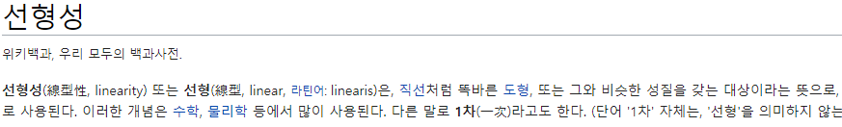

Slide 5
인덱스 :
0
1
2
3
4
5
6
6
4
3
2
1
3
8

Slide 6
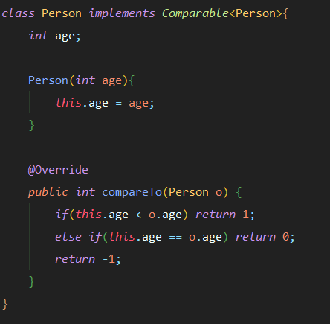

1
20
30
21
Front
Rear
8

Slide 7
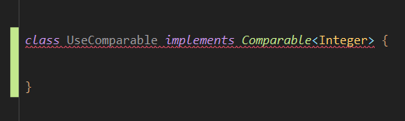
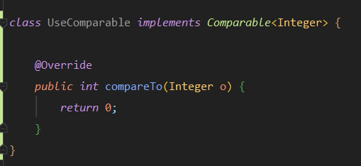
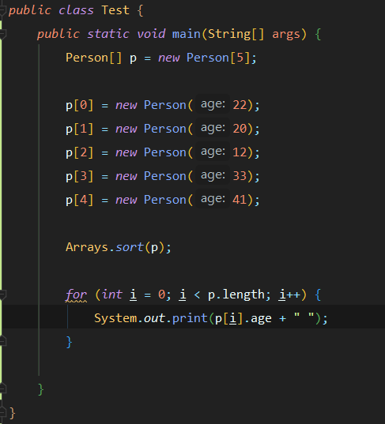
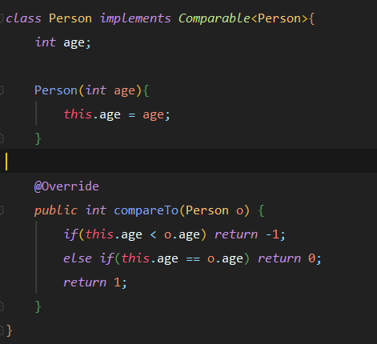

Slide 8
